Slide 1
GDMS
《毕业设计管理系统》报告书
小组：BYS 日期: 2019/1/7
Notes:
本PPT模板部分元素使用了幻灯片母版制作。如果需要修改，点击-视图-幻灯片母版-修改；完成后关闭编辑母版即可。

Slide 2
01
需求报告
目 录
02
CATALOG
设计文档
03
人员分工

Slide 3
01
需求结果

Slide 4
需求结果
01
用户
1.学生，2.老师，3.学校
02
功能
1.检索和统计功能，
2.多种权限的管理角色功能，
3.数据的导入与导出机制，
4.毕业设计资料上传于下载功能，
5.毕业设计发题和选题功能，
6. 毕设撰写指导预约功能，
7.定稿提交功能，
8.毕业设计各阶段意见登记与评定功能，
9.电子签名功能，
性能
03
1.用户数量：估计用户数为500人
2.系统支持的最大并发操作数量为500左右

Slide 5
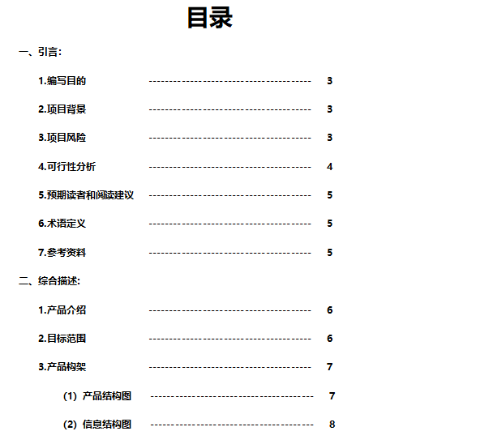
最终产物：最终需求规格说明书
展示：需求文档

Slide 6
02
设计结果

Slide 7
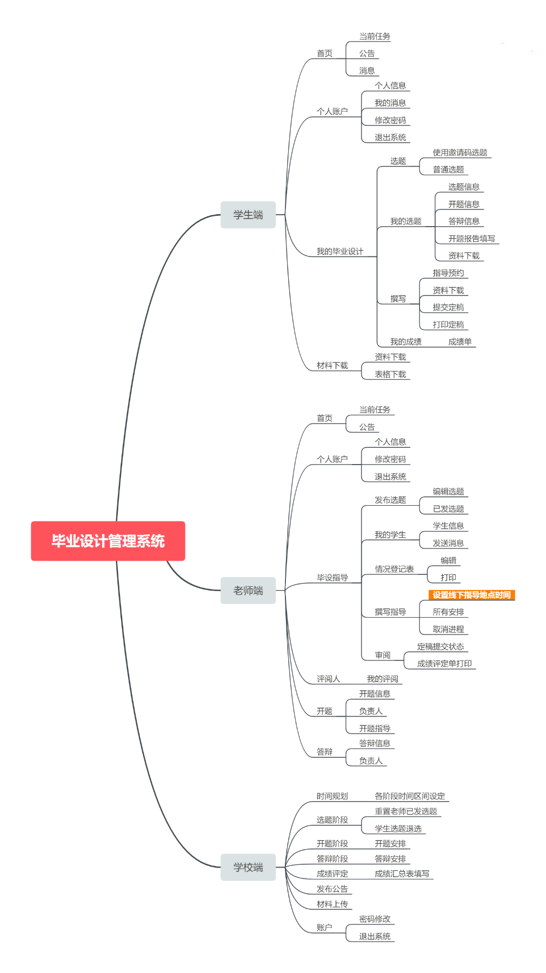
产品结构图

Slide 8
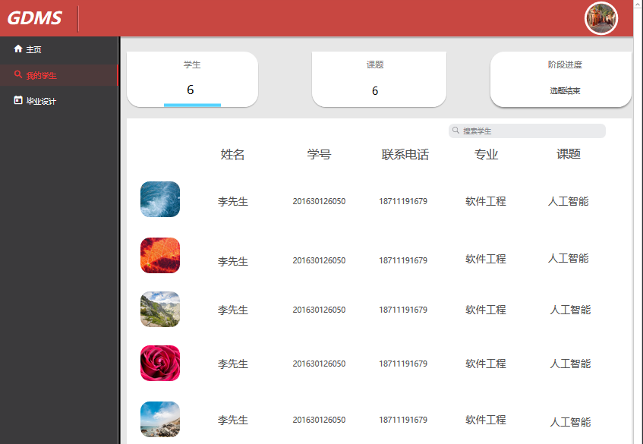
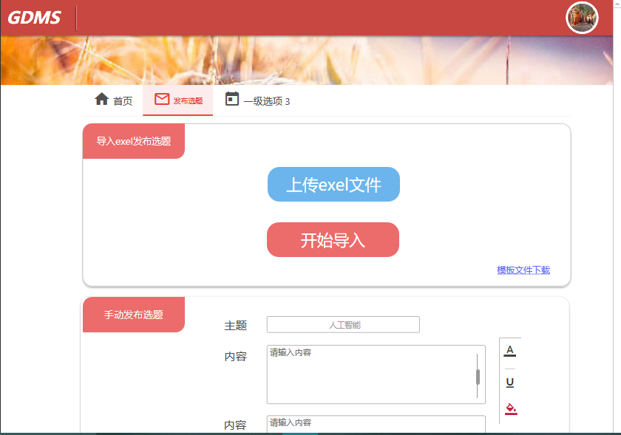
UI设计

Slide 9
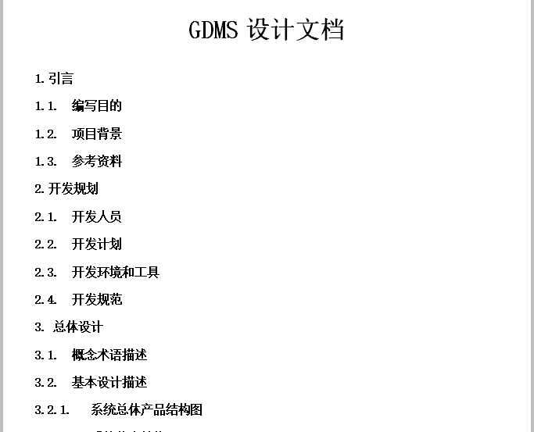
最终产物：系统设计文档
展示：设计文档

Slide 10
04
人员分工

Slide 11
人员分工
前端
后端
何楚，万闽军
翟临威，王鲁峰
文档
测试
曾国霖，何楚
翟临威

Slide 12
目前工作量分布

Slide 13
GDMS
感谢您的观看！
小组：BYS 日期: 2019/1/7
Notes:
本PPT模板部分元素使用了幻灯片母版制作。如果需要修改，点击-视图-幻灯片母版-修改；完成后关闭编辑母版即可。

